Slide 1
MAÎTRE LES BOUCHÉES DOUBLES
Conférence préparation physique Maîtres
Marie Bergeron 2023

Slide 2
CONTEXTE DE LA CONFÉRENCE
La Fédération de natation du Québec désir offrir de l’appui aux Maître nageurs. Différentes activités et évènements vous seront donc proposés dans les prochains mois.
Cette conférence est destinée aux Maîtres nageurs/e/s du Québec, dans le but de transmettre des connaissances accessibles à tous.
Nous voulons privilégier l’aspect dépassement de soi pour les nageurs adultes qui le désirent.
Les différentes activités proposées seront destinées à ceux qui désir améliorer leurs performances.
Cette première conférence est un survol de différents aspects d’une préparation adéquate vers un objectif.
La présentation est générale. Toutes les personnes présentent ont des objectifs diversifiés. Nous espérons que cette conférence vous donnera quelques pistes pour une préparation optimale.

Slide 3
INTRODUCTION
Chaque entraîneur a sa recette. Elles sont toutes bonnes, puisque votre entraîneur est passionné par la natation. L’expérience et le programme de formation d’entraîneurs assurent que vous êtes entre bonnes mains.
La présentation d’aujourd’hui est basée sur mes années d’expériences et les nombreuses formations que j’ai suivies.
Plusieurs personnes nagent dans des clubs. Le fait de nager avec d’autres athlètes est très bénéfique. Par contre, le fait de nager en groupe a des inconvénients:
AVANTAGES:
Motivation
Aspect social
Rétroaction de l’entraîneur
Correction de styles
INCONVÉNIENTS:
Peu de personnalisation du plan d’entraînement
Manque d’heures d’entraînement
Pas de souplesse dans l’horaire
Peu ou pas de suivi pour la préparation physique hors de l’eau

Slide 4
LES OBJECTIFS
OBJECTIFS D’ACCOMPLISSEMENT PERSONNEL DOIVENT ÊTRE:
1. Réalistes et en fonction de ses capacités
2. Multiples (techniques, compétitions, temps, etc)
3. Mesurables (amélioration, temps, distance, etc)
VOS OBJECTIFS aideront à déterminer votre plan d’entraînement (processus)

Slide 5
PLAN D’ENTRAÎNEMENT SIMPLIFIÉ
EXEMPLE:
1. REMISE EN FORME 8 À 12 SEMAINES
2. AUGMENTATION GRADUELLE DU VOLUME 15 à 20 semaines
3. POINTE 2 à 3 semaines
4. TAPER 1 à 2 semaines
5. OBJECTIF 1 à 2 semaines
6. REPOS 2 semaines ou +
DOUBLE ET CAMP D’ENTRAÎNEMENT
BAISSE DU VOLUME AUGMENTATION DE LA VITESSE
GARDER UN VOLUME
TECHNIQUE ET VOLUME
12km – 10km
REPOS PASSIF OU ACTIF
10km
6km - 7km - 8,2km - 10km – 11,5km - 12km – 12,7km – 13km – 13,6km -14 km – 15,5km -16km – 16 km
8 à 12km
EXEMPLE KM PAR SEMAINE

Slide 6
SÉRIES PILIERS
Les entraînements incluant des séries piliers sont importants afin de mesurer votre évolution, d’augmenter votre confiance et de vous permettre de sortir de votre zone de confort.
Afin de maximiser leur utilité, il est conseillé de les répéter régulièrement.
Il est important de bien les planifier dans le plan d’entraînement et de comptabiliser les résultats. Ceci peut parfois révéler que vous cumulez de la fatigue et donc aider à ajuster le plan d’entraînement.

Slide 7
EXEMPLE DE SÉRIE PILLIER
30x 100 à + 5 à 7 sec de votre meilleur temps (PB) Augmenter votre endurance
Commencer par 16x 100 à + 10 sec de votre PB (ex: PB est 1:30 faire 16x 100 SUR 1:40)
Augmenter le nombre de 100 à + 10 sec de votre PB 1 à 2 par mois
Augmenter à 30x 100 et descendre le temps 1x par mois
TEMPS
1:30
1:40
1:40
1:45
16
22
22
30
NOMBRE DE 100m

Slide 8
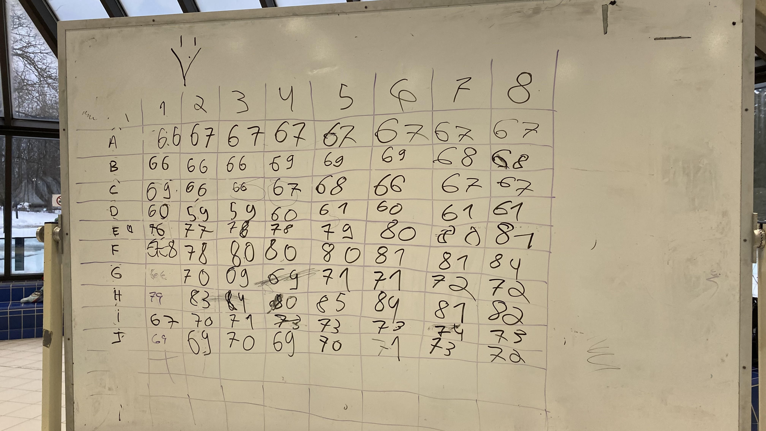
EXEMPLE DE SÉRIE PILLIER
MINI-MAX pour valider votre efficacité
2x
8x 50 @ 1:00
200 EZ @ 5:00
Minimum de coups de bras avec un maximum de vitesse
Compter votre nombre de coups de bras + votre temps (ex: 28 coups de bras + 30 sec pour le 50 = 58)
Le but est de descendre les résultats

Slide 9
COMPÉTITIONS EN PISCINE
Chaque compétition n’a pas la même importance.
Il est recommandé de participer à 1 compétition par mois à partir du 2 ième mois d’entraînement, si possible.
Prévoir un échauffement dans l’eau si votre entraîneur ne vous en a pas fourni.
Des objectifs techniques favorisent l’observation de votre évolution.
Utiliser la vidéo afin d’analyser vos épreuves les plus importantes.

Slide 10
QUELQUES CONSEILS POUR LES NAGEURS/ES EN EAU LIBRE
Progresser graduellement dans la distance au cours de l’été/des années.
Attention aux impondérables. CONTRÔLER ce que vous pouvez contrôler.
Inclure des entraînements en wetsuit lors de votre préparation.
Repérer le parcours avant la course.
Assurez-vous de participer à la réunion technique avant course.
Nager en lac, si possible, la veille de la course.
Les épreuves de 10km et + demandent une préparation physique plus détaillée et pointue.
Établissez avec votre kayakiste ou votre coach sur le quai votre plan de ravitaillement.
Incorporer des 25m tête hors de l’eau lors de vos entraînements.
Prendre des douches fraîches à partir de mai afin de développer votre tolérance au froid.
IL Y A PLUSIEURS AUTRES CONSEILS ET ASTUCES SPÉCIFIQUES À L’EAU LIBRE. NOUS VOUS OFFRIRONS UNE CONFÉRENCE SUR LE SUJET DANS LE FUTUR.

Slide 11
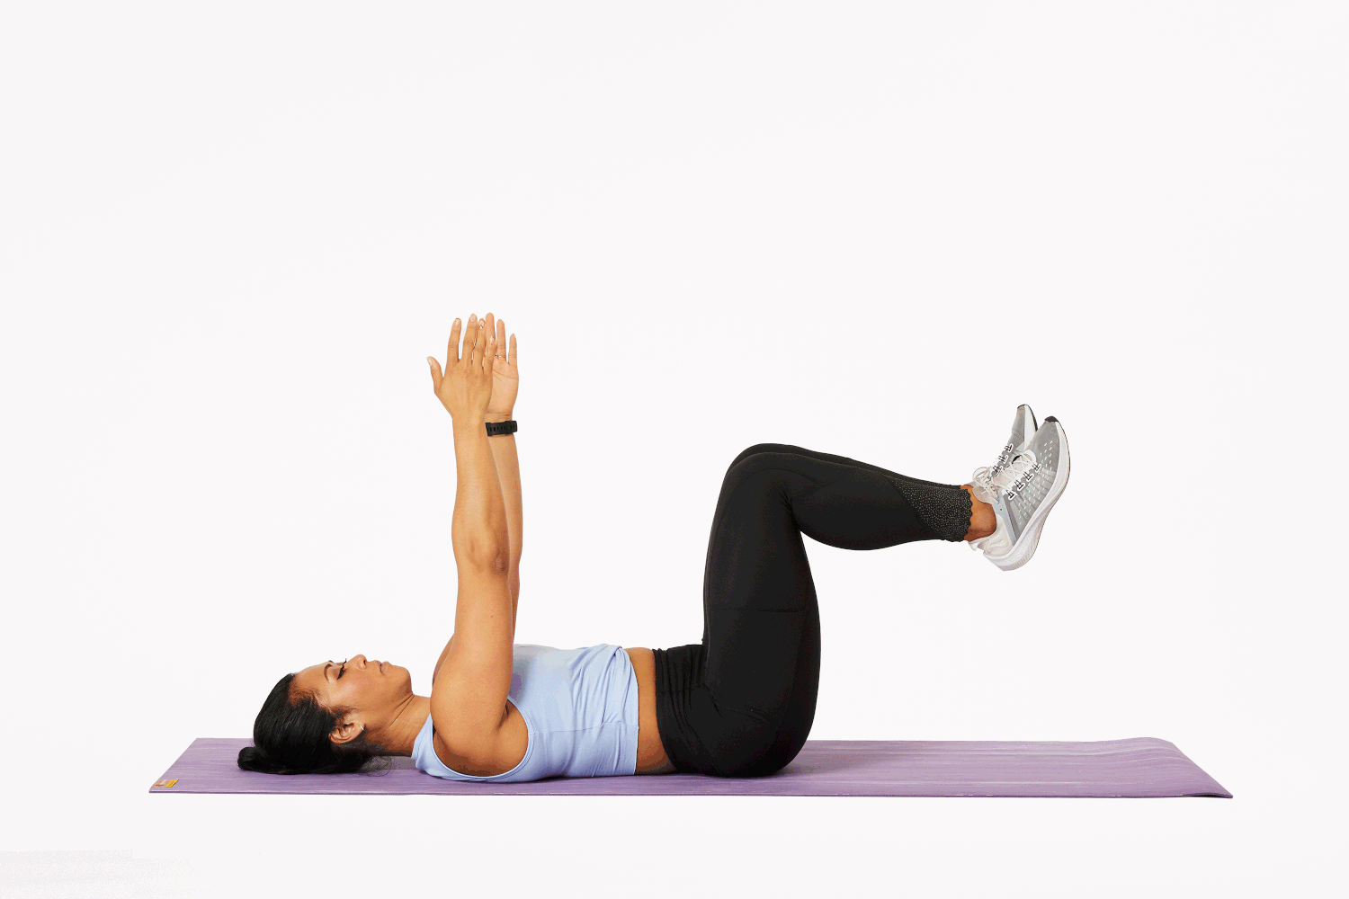
ENTRAÎNEMENT ABDOMINAL

Slide 12
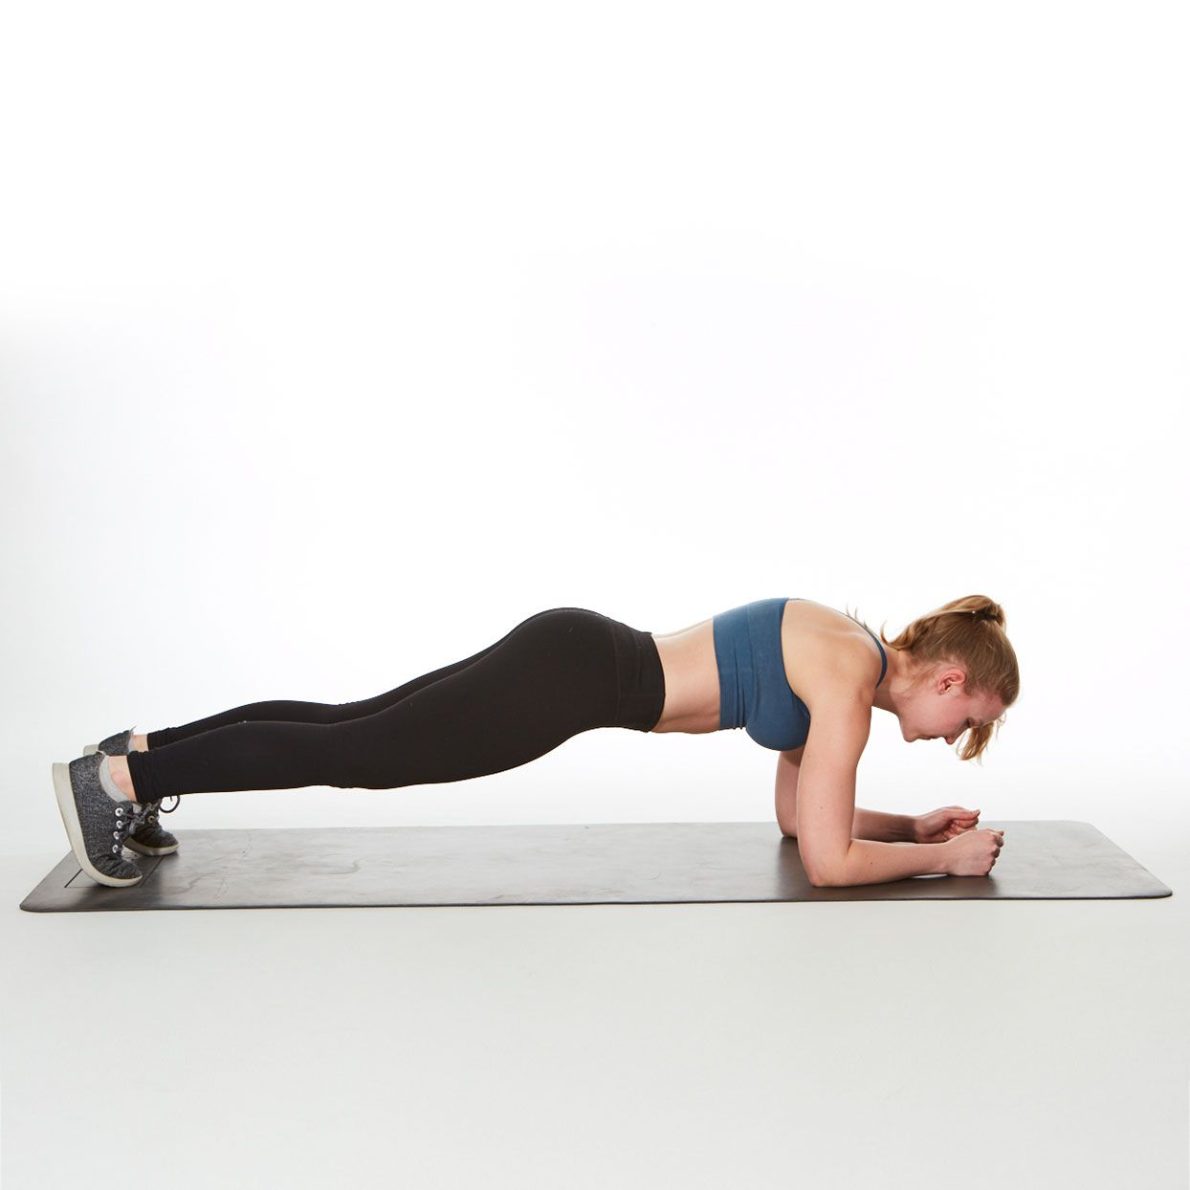
ENTRAÎNEMENT ABDOMINAL

Slide 13
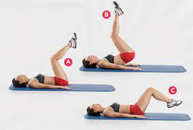
ENTRAÎNEMENT ABDOMINAL

Slide 14
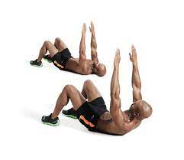
ENTRAÎNEMENT ABDOMINAL

Slide 15
ENTRAÎNEMENT ABDOMINAL

Slide 16
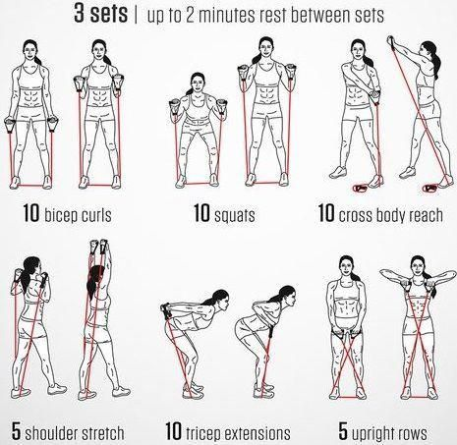
CROSS-TRAINING

Slide 17
MAXIMISER VOTRE ENTRAÎNEMENT
Échauffement à sec (pas d’étirement).
Échauffement dans l’eau afin de bien sentir l’eau, prendre les repères et se préparer à la série principale.
Série principale (donnez-vous des objectifs d’entraînement et sortez de votre zone de confort).
Retour au calme dans l’eau (essayer de bien nager).
Étirements hors de l’eau.
Manger des protéines.
Boire de l’eau.
Nagez TOUJOURS en qualité

Slide 18
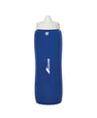
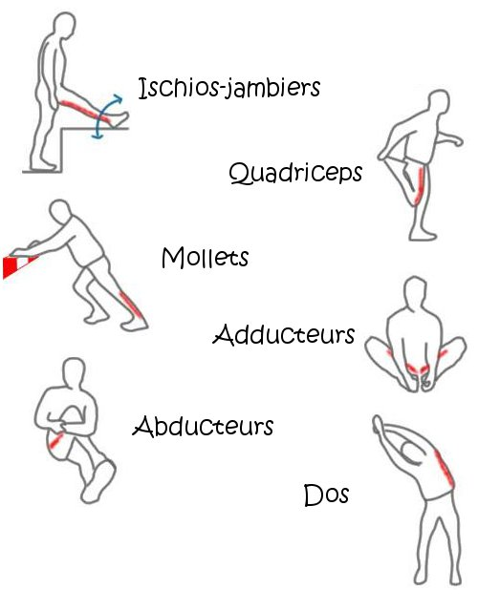
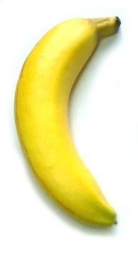
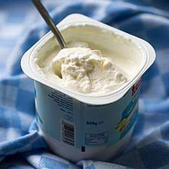
PRÉVENTION DES BLESSURES ET CRAMPES

